Slide 1




信息素养实践 一
课程概述
Notes:
3’
大家刚刚步入大学，参加完军训，大学和高中不太一样，大学课下时间完全由自己掌握，可以学习、可以参加一些活动、锻炼自己的其他能力，但是学习始终是自己的主业。大家在这一学期一方面适应大学生活，另一方面，做好计划，学好专业课和基础课，信息素养、导论还有高数、英语。因为有些课程挂科之后会影响很大，重修也不太好过。
信息素养是信息时代人们必不可少的一种素质，一个人对信息工具的掌握程度和使用能力不仅对他的学习、工作、生活产生影响，而且对他在信息社会生产、科研和社交活动中都有巨大影响。

Slide 2
自我介绍
姓 名：武永亮
办公室：C-202
Notes:
3’ 自我介绍：1. 我在软件学院教过C++，操作系统实践，数据结构，读研期间做过一些卫星导航相关项目。2. 我比你们大10多岁，大家叫我小杨老师就行，看到大家充满朝气的样子，你们可能都是00后了 ；3. 上课大家谁有问题及时提问，上课可以随时打断我； 4. 课上如果不好意思，课下可以直接去202或者通过QQ或者电话来联系我。

Slide 3
目 录
课程框架
课程形式
认识信息素养
Notes:
课程介绍 5‘
了解什么是信息素养？信息素养包括关于信息和信息技术的基本知识和基本技能，运用信息技术进行学习、合作、交流和解决问题的能力，以及信息的意识和社会伦理道德问题。
信息时代存在的问题？大数据时代的到来标志着人类社会在寻求量化以及认知世界方面取得了很大的进步。目前随着大数据的发展,在信息管理方面也面临着一些问题。运用有效措施来解决这些问题,是当前一个十分紧迫的工作。大数据的很明显的特征就是数据信息的多样性，由于其信息数据的来源非常的广，其数据的类型也因此更为复杂，在这种情况下，信息管理上的挑战很大。
本课程能提升那些方面的素养，如何提升？
核心：本课程是做什么的？准确的说是信息素养实践前几年信息素养是一门纯理论课，后来加入了一些专业相关的实践性的知识，计算机操作及管理、信息管理、网页浏览器的高级应用、常用DOS命令，Github应用、虚拟机、OFFICE等

Slide 4
一、课程框架
信息素养相关知识
概述
软件使用
Notes:
3‘ 信息素养的核心内容：计算机相关素养，获取和利用，并终身学习。
简单讲解每一部分的要做的事情和达到的目标以及最终目标。
强调课程的整体性，有机性。
本部分强调信息素养意识的重要性。
三、课程目标
1. 掌握信息素养基本要求，掌握学术论文写作规范，掌握互联网信息处理的礼仪、安全和法规政策。（概述）
2. 掌握计算机基本操作及规范的使用计算机。 (系统软件)
3. 掌握专业相关实用工具（网页浏览器、DOS常用命令、Github平台等）的常用功能，掌握其基本设置基本原理并进行熟练应用。 (常见应用软件的使用)
4. 掌握常用办公软件（Word、Excel、PowerPoint）的常用功能并熟练使用。 (办公软件)

Slide 5
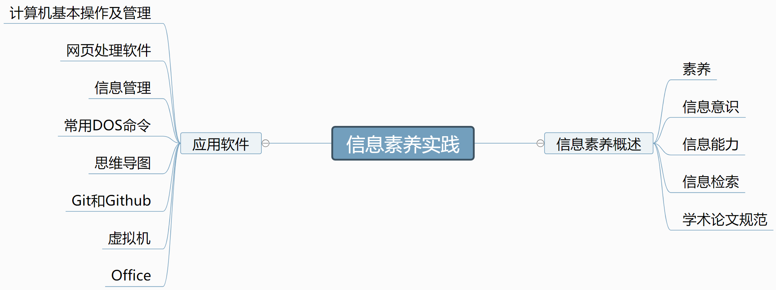
一、课程框架
软件使用
Notes:
5’ 对计算机认识，谁没有买电脑举手 网页处理软件主要是指的浏览器

Slide 6
目 录
课程框架
课程形式
认识信息素养
Notes:
10:05

Slide 7
二、课程形式
性质：专业必修
学分：1学分
学时：32学时
考核方式：过程化+闭卷考试
平时：30%
Notes:
2’ 成绩构成 上课要求： 这部分放在平时分中、 迟到三次 = 一次旷课 、 旷课两次平时成绩0分 、找辅导员请假后，让班委带上假条 、点名的时间可能在上课前，上课中，也可能在上课后 、上课基本用电脑的话会跟学生说，用的时候会提前跟大家说 、上课谁有听不明白的，直接问我，不要不好意思

Slide 8
目 录
课程框架
课程形式
认识信息素养

Slide 9
目 录
信息素养
信息意识
信息能力
信息技术
信息安全
学术论文规范

Slide 10
信息
信息的概念
一切都是信息。
香农：信息是用来消除随机不确定性的东西。
维纳：信息是人们在适应外部世界，并使这种适应反作用于外部世界的过程中，同外部世界进行互相交换的内容和名称。
Notes:
3‘ 信息的定义，看到的、听到的、感受到的（风雨雷电）香农是美国数学家、信息论的创始人。维纳美国应用数学家，控制论的创始人。

Slide 11


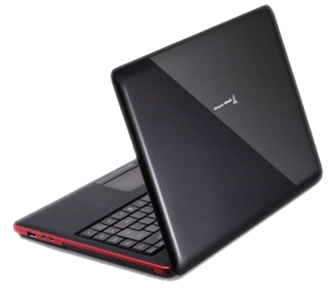
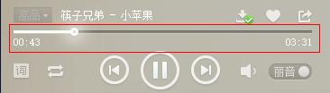
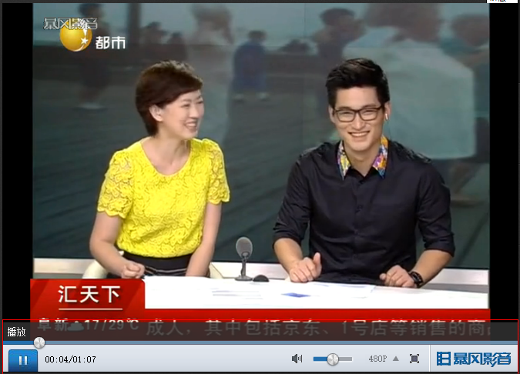
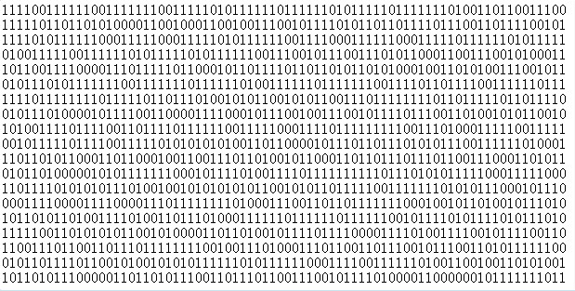
课程中的信息
前几天心里颇不宁静。今晚在院子里坐着乘凉，忽然想起…
Notes:
3’ 获取信息可以通过上网获取。 10:15

Slide 12
素养
素养：一个人的修养，与素质同义，从广义上讲，包括道德品质、外表形象、知识水平与能力等各个方面。

Slide 13

信息素养
人们在解决问题时利用信息的技术和技能
技能
信息筛选
检索
评估
组织
处理等
Notes:
1‘

Slide 14
目 录
信息素养
信息意识
信息能力
信息技术
信息安全
学术论文规范
Notes:
说完信息素养定义后，我们说一下和信息素养相关的几个概念，也就是信息素养的概述部分。

Slide 15
信息意识
场景一
大一新生蒋平想竞选校学生会体育部的体育部长，需要做哪些准备。
准备演讲稿材料：
1、了解竞选的相关安排和流程。
2、了解学生会和体育部的相关日常活动和组织结构。
3、准备演讲稿，包括竞选演讲稿的形式、内容等。
4、整理演讲稿，写大纲、具体内容。
5、演讲注意的事项。
Notes:
3’ 获取、利用、学习
信息“使用”场景表现思想：信息本身的量和质，信息使用者的精神和效率。
信息意识是信息素养的灵魂，对信息敏锐的感受力、判断力和洞察力。

Slide 16
场景二
大学生李威计划大学毕业后出国继续深造，需要选择学校、准备出国的相关材料、申请等。
了解学校情况
提出留学申请
选择学校和专业
与理想院校取得联系
申请奖学金和助学金
申办护照
申请签证
从何做起？
如何做？
如何在较少的时间，优质完成这件事情？
Notes:
2’

Slide 17
什么是信息意识呢？
观念
社会发展需求
解决问题的关键
为什么当代大学生要培养信息意识？
缺乏信息敏感性
缺乏主动创造性
自觉评估意识不强
重藏轻用的陈旧观念
Notes:
3’
尊重知识、终身学习、勇于创新-------观念
善于将社会对人人的要求自觉地转化为个人内在的信息需求-------社会发展需求
对信息有敏感性和洞察力，迅速有效的发现并掌握有价值的信息-------解决问题的关键
信息意识的提高是一个循序渐进、不断培养和反复实践的过程。
当代大学生面对多种不同的传播媒体获取信息，在这些信息面前，大学生所缺乏的是：
信息敏感性，总是处于被动接受；一只南美洲亚马逊河流域热带雨林中的蝴蝶，偶尔扇动几下翅膀，可以在两周以后引起美国得克萨斯州的一场龙卷风。
信息创造性，总是拿来主义；
信息评估意识不强，面临纷乱的复杂信息时，不能做出正确的判断
重藏轻用的陈旧观念，什么意思呢？就是对信息意识的理解较为狭隘，思路不开阔，
短短的一次课不能说明什么，需要长期的实践

Slide 18

从哪些方面来培养信息意识呢？
信息获取与传播意识
信息保密意识
信息安全意识
信息道德意识
Notes:
10:25

Slide 19
信息道德意识
人们在使用计算机软件或数据时，应遵照国家有关法律规定，尊重其作品的版权，这是使用计算机的基本道德规范。
应该使用正版软件，坚决抵制盗版，尊重软件作者的知识产权；
不对软件进行非法复制；
不要为了保护自己的软件资源而制造病毒保护程序；
不要擅自纂改他人计算机内的系统信息资源；
Notes:
2’ 重点再说一些：信息道德意识，对这一点大家比较重要
1990年9月我国颁布了《中华人民共和国著作权法》，把计算机软件列为享有著作权保护的作品；1991年6月，颁布了《计算机软件保护条例》，规定计算机软件是个人或者团体的智力产品，同专利、著作一样受法律的保护任何未经授权的使用、复制都是非法的，按规定要受到法律的制裁。 刘某均、刘某飞系亲兄弟，2012年5月通过互联网结识了一网友（另案处理），该网友愿意将破解的某知名软件公司的产品注册码出售给二人牟利。兄弟俩觉得有利可图，遂共同出资1800元向网友购买了该破解程序，之后两人将破解后的软件下载并非法进行刻录，并在外包装上私自印上侵权的商标。为实现牟利，两人在淘宝网上分别注册网店，大量销售侵权软件。通过调取其二人淘宝网用户名的交易记录，核算出非法经营数额共104462.32元。

Slide 20
目 录
信息素养
信息意识
信息能力
信息技术
信息安全
学术论文规范

Slide 21
信息能力
信息获取能力
网络信息检索
文献检索
信息分析能力
软件工程和项目管理上的需求分析
信息评价能力
核心期刊的评价
核心图书的评价
网络资源的评价
Notes:
4’ 10:30
信息获取的能力就是指得到信息的一种能力！首先我们要知道这些知识从哪里来呢？首先要明确方向
一：网络信息：电子期刊、电子图书、数据库（中国知网 万方数据库等等） 电子文档
二：文献：图书，期刊，音像读物等等都属于文献，我们在找文献的时候一般会有日期 作者姓名 文章题目等等来找
找找这些资源以后我们要如何用呢？在用之前，我们要有判断有用没用，有用的拿过来，没用的就要舍掉，什么又是有用的呢？从软件角度来说，
信息分析：广义上指，在占有所需信息的基础上对信息进行整理、综合、分析、推理，从而发现新的知识或发明新的技术的过程。
狭义上指，在进行信息调研的基础上，对大量已知信息的内容进行整序和科学抽象为主要特征的信息深加工的活动，其目的是为了获取经过增值的信息产品，从而为决策提供支持和预测服务。
信息评价的目的在于信息的价值，如果这个信息在特定的问题中能够被利用并且发挥了他的功能，那么就是有价值的，评价信息的最终目标就是解决问题

Slide 22
目 录
信息素养
信息意识
信息能力
信息技术
信息安全
学术论文规范

Slide 23
信息技术
信息输入技术
信息组织技术
信息存储技术
信息检索技术
Notes:
3‘
1. 信息输入技术：键盘输入，鼠标输入，语音输入，文字图像识别 网络输入
2. 信息组织技术：比方说数据库，如何把各种信息汇总成一个表格，以供后人使用呢？
元数据技术、数据挖掘、数据仓库、知识发现、标记语言、数据库技术、数字图书馆技术、智能代理技术、多媒体技术、人工智能技术等。
数据挖掘（英语：Data mining），又译为资料探勘、数据采矿。它是数据库知识发现（英语：Knowledge-Discovery in Databases，简称：KDD)中的一个步骤。数据挖掘一般是指从大量的数据中通过算法搜索隐藏于其中信息的过程。数据挖掘通常与计算机科学有关，并通过统计、在线分析处理、情报检索、机器学习、专家系统（依靠过去的经验法则）和模式识别等诸多方法来实现上述目标。
3. 信息存储技术：是各科学技术得以存在和发展的基础。缩微存储技术、声像存储技术、计算机存储技术（最简单的U盘，移动硬盘）
存储技术都包括哪些呢？容量，传输速度，存取时间，使用时间等等

Slide 24
信息检索
网络信息资源检索
中文网络数据库检索
CNKI
万方数据资源系统
西文网络数据库检索
特种文献信息检索
专利信息检索
学位论文信息检索
Notes:
2‘ CNKI 即是中国知识基础设施工程（China National Knowledge Infrastructure）。CNKI工程是以实现全社会知识资源传播共享与增值利用为目标的信息化建设项目，由清华大学、清华同方发起，始建于1999年6月。
万方数据股份有限公司成立于2000年，是由中国科技信息研究所以万方数据（集团）公司为基础，联合中国文化产业投资基金、中国科技出版传媒有限公司、北京知金科技投资有限公司、四川省科技信息研究所和科技文献出版社发起组建的高新技术股份有限公司。
万方数据股份有限公司是国内首批以信息服务为核心的股份制高新技术企业，是在互联网领域，集信息资源产品、信息增值服务和信息处理方案为一体的综合信息服务商。

Slide 25
目 录
信息素养
信息意识
信息能力
信息技术
信息安全
学术论文规范

Slide 26
信息安全
信息安全
信息安全风险
为什么需要信息安全保障
如何保障信息安全
Notes:
1’ 信息应该具有哪些特性呢？

Slide 27
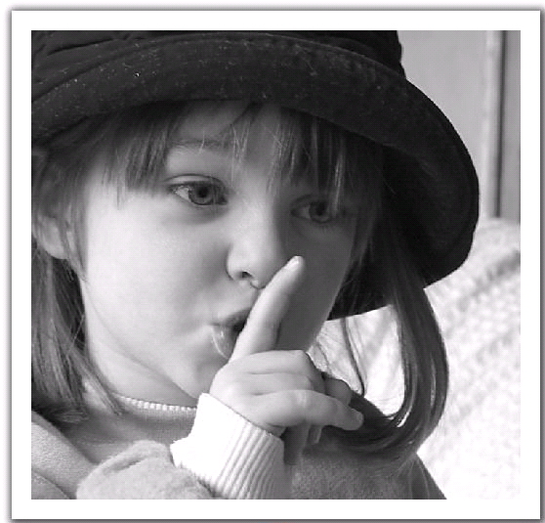
保密
不该知道的人不让他知！
Notes:
1’ 保密性

Slide 28
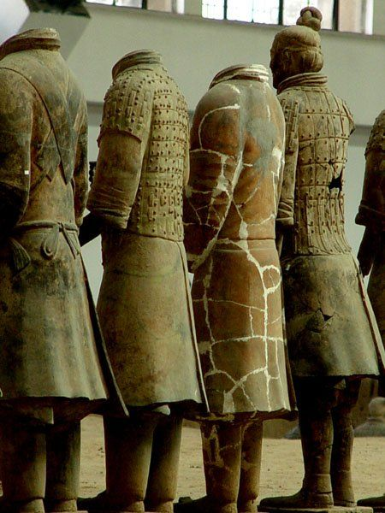
完整
信息不能追求残缺美！
Notes:
1’ 完整性 不能破坏和修改

Slide 29
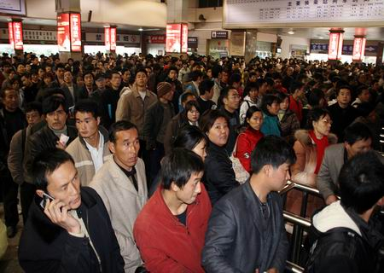
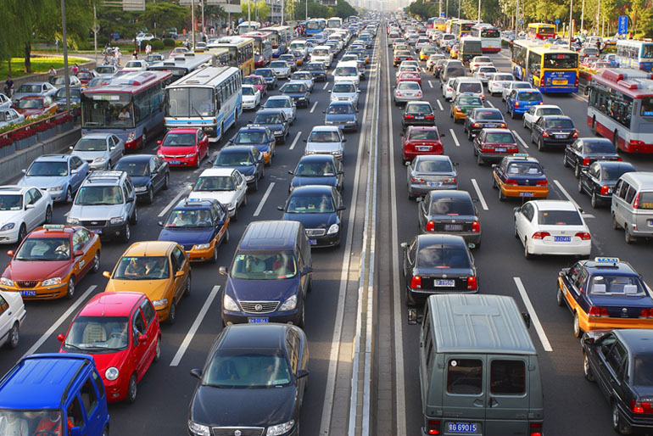
可用
信息要方便、快捷！
不能像石家庄早晚高峰，也不能像春运的火车站堵塞！
Notes:
1’ 可用性 开车回家 发射导弹或者卫星 10:40

Slide 30
什么是信息安全
信息本身的机密性（Confidentiality）、完整性（Integrity）和可用性（Availability），即防止未经授权使用信息、防止对信息的非法修改和破坏、确保及时可靠地使用信息。
保密性：确保信息没有非授权的泄漏，不被非授权的个人、组织和计算机程序使用
完整性：确保信息没有遭到篡改和破坏
可用性：确保拥有授权的用户或程序可以及时、正常使用信息
Notes:
3’

Slide 31
信息安全
信息安全
信息安全风险
为什么需要信息安全保障
如何保障信息安全

Slide 32

什么是信息安全风险
信息和其他资产一样是具有价值的
Notes:
1‘ 比如：1 我们从网上找到的信息，需要付网费； 2 甚至前段时间人的隐私信息，被放到网上叫卖；

Slide 33
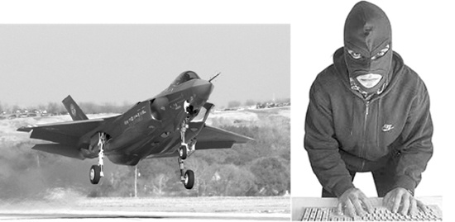

信息面临着外在的威胁
Notes:
2‘ ’2011年动车追尾、911、维基解密”创始人阿桑奇：被驻英国的厄瓜多尔使馆引渡 斯诺登：棱镜门

Slide 34

信息系统存在着脆弱性
Notes:
1’ 系统不安全，容易被泄露，没有绝对安全的系统，系统也在不停升级，发现漏洞，修补漏洞

Slide 35
什么是信息安全风险
外在威胁利用信息系统存在的脆弱性，致其损失或破坏对系统价值造成损害的可能性
资产
作用于
风险
增加
导致
减少
利用
对抗
威胁
脆弱性
防护措施
Notes:
3‘ 10:50 信息安全风险取决于三方面，

Slide 36

常见威胁
网络的威胁
网络钓鱼
无线网络威胁
恶意软件
病毒（Virus）
蠕虫
木马
拒绝服务
Notes:
3’ 首先病毒，木马，蠕虫统称为电脑病毒。病毒（包含蠕虫）的共同特征是自我复制、传播、破坏电脑文件，对电脑造成数据上不可逆转的损坏。而木马独有特征是伪装成正常应用骗取用户信任而入侵，潜伏在电脑中盗取用户资料与信息。
拒绝服务攻击(Dos:Denialof Service)使目标系统或者网络不能提供正常的服务
DNS（Domain Name System，域名系统），因特网上作为域名和IP地址相互映射的一个分布式数据库，能够使用户更方便的访问互联网，而不用去记住能够被机器直接读取的IP数串。通过主机名，最终得到该主机名对应的IP地址的过程叫做域名解析（或主机名解析）。

Slide 37
信息安全
信息安全
信息安全风险
为什么需要信息安全保障
如何保障信息安全

Slide 38
为什么需要信息安全保障
组织机构的使命/业务目标实现越来越依赖于信息系统
信息系统成为组织机构生存和发展的关键因素
信息系统的安全风险也成为组织风险的一部分
为了保障组织机构完成其使命，必须加强信息安全保障，抵抗这些风险。
Notes:
3’ 使命或者说业务：河北师大或者银行

Slide 39
信息安全
什么是信息安全
什么是信息安全风险
为什么需要信息安全保障
如何保障信息安全

Slide 40
信息是依赖与承载它的信息技术系统存在的
需要在技术层面部署完善的控制措施
信息系统是由人来建设使用和维护的
需要通过有效的管理手段约束人
今天系统安全了明天未必安全
需要贯穿系统生命周期的工程过程
信息安全的对抗，归根结底是人员知识、技能和素质的对抗
需要建设高素质的人才队伍
Notes:
2‘ 信息->信息系统->管理人员->自身素质

Slide 41
计划
定义阶段
需求分析
开发阶段
设计
编码
测试
维护阶段
运行、维护
Notes:
2’ 信息系统在每个阶段都依赖于人 11:00

Slide 42
目 录
信息素养
信息意识
信息能力
信息技术
信息安全
学术论文规范

Slide 43
学术论文
学术论文分类
学术论文写作程序
学术论文的标准格式
文献标识码
中图分类号
参考文献标准格式
Notes:
先看学术论文的分类

Slide 44
学术论文分类
研究报告
一般由科研机构提供，某项研究成果
学位论文
学士学位论文
硕士学位论文
博士学位论文
期刊论文
会议论文
Notes:
1’ 期刊论文和会议论文一般都是在会议或者期刊上交流的论文

Slide 45
学术论文选题
选题
收集整理资料
构建提纲
撰写论文
Notes:
学术论文如何撰写？

Slide 46
论文的格式要求
题目
目录
关键词
正文
参考文献
Notes:
1‘ 论文格式

Slide 47
题 目
论文题目要求准确、简练（不超过20个字）、醒目、新颖，题目名可适当长一点，好题目能看到2点
研究切入点
＋
核心工作
Notes:
2‘’

Slide 48
摘 要
论文摘要应概括地反映出原论文的主要内容，主要说明本论文的研究目的、内容、方法、成果和结论。要突出本论文的创造性成果或新见解，不要与引言相混淆。
Notes:
2‘

Slide 49

绪 论
作者研究此项工作目的、范围国内外进展情况、前人成果本人设想、研究方法概述论文安排。
Notes:
1‘’

Slide 50
正 文
论文观点的理论分析（基本理论可放在综述部分、主要概念界定）
调查研究及访谈过程和结果
本人的论点及讨论等
附有各种调查问卷和访谈提纲
Notes:
1’ 对于文科情况：可能需要调查问卷和访谈

Slide 51
结 论
结论是对正文的最终结论，应准确、完整、精炼。
包括三部分
本论文主要研究内容和结论，意义，地位
本论文主要创新点
存在的问题、不足或进一步工作的设想
Notes:
2’

Slide 52
参考文献
文章中引用他人成果或文章内容应注明参考文献
期刊： [序号]作者.题名[J].期刊名称，出版年份，卷号（期号）：起止页码.
专著：[序号]著者，译者.书名[M].出版地：出版社，出版年份：起止页码.
论文集：[序号]著者.题名[C].编者.论文集名，出版地：出版社，出版年份：起止页码.
学位论文：[序号]作者.题名[D].保存地：保存单位，年份.
专利文献：序号]专利所有者.专利题名[P].专利国别：专利号，发布日期.
报纸文章：[序号]作者.文献题名[N] .报纸名，出版日期（版次）.
国际、国家标准：[序号]标准代号.标准名称[S].出版地：出版者，出版年份.
电子文献：[序号]作者.电子文献题名[EB/OL].电子文献的出版或可获得的地址，发表日期或更新日期∕引用日期（任选）.
Notes:
3分钟

Slide 53
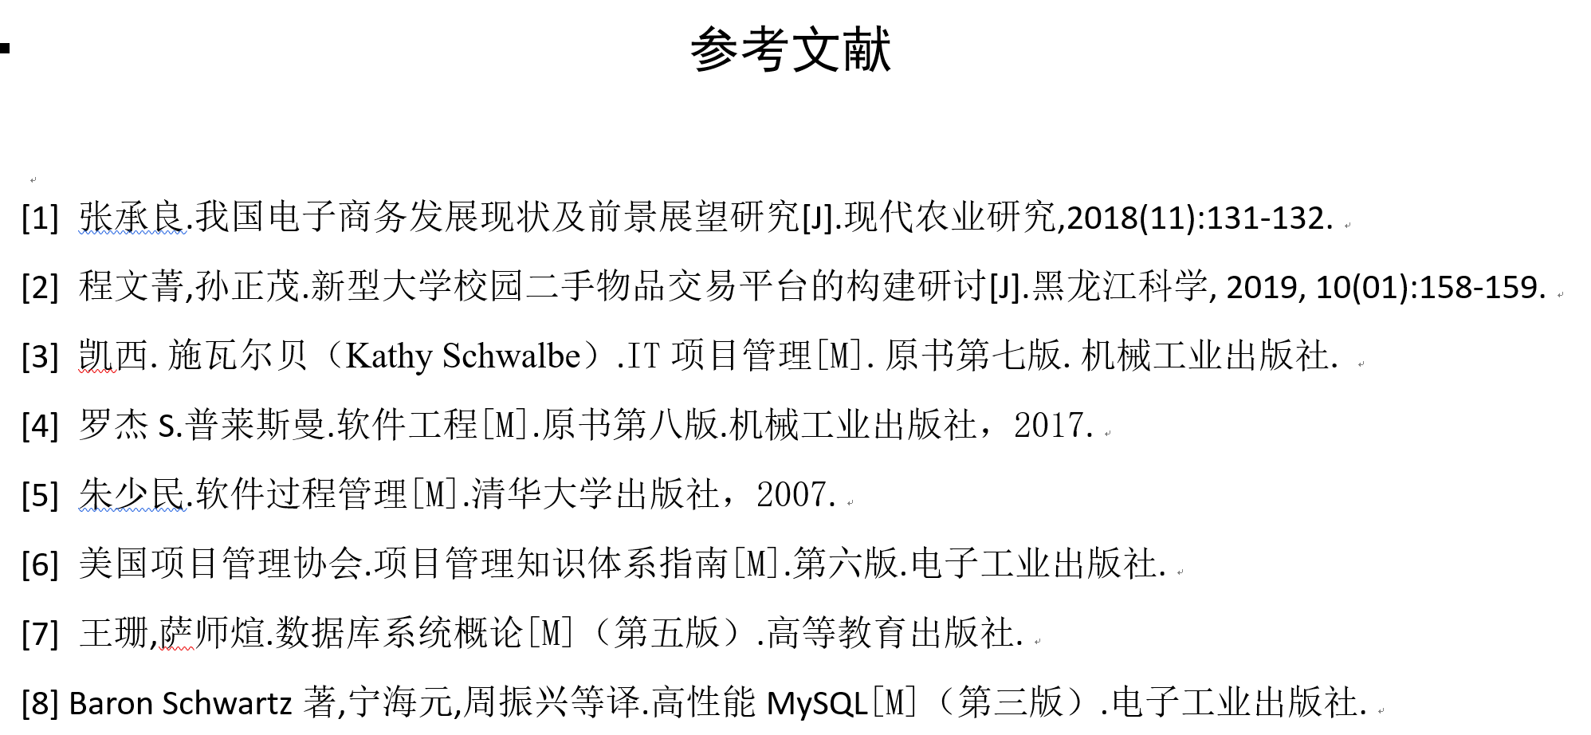
Notes:
1’ 11:10‘

Slide 54
实践环节
论文检索
参考文献检索
Notes:
2’

Slide 55
Thanks
Notes:
这节课讲完了 这个PPT回头我发到你们QQ群，你们可以下载看看

Slide 56
素养
素养：一个人的修养，与素质同义，从广义上讲，包括道德品质、外表形象、知识水平与能力等各个方面。
素 养
思 想
身 体
劳 技
信 息
媒 介
作 战

